Slide 1
动词的敬（ま）体（す）形与原形
（る形，辞書形，随你们怎么叫）
另一个不会日语的傻嗨的日语讲堂

Slide 2
復習
田中さん(たなか)は毎朝(まいあさ)紅茶(こうちゃ)を２杯(はい)飲(の)みます。
田中さん は 毎朝 紅茶 を ２杯 飲みます。

Slide 3
復習
私たちは復習(ふくしゅう)します。
私たちは復習(ふくしゅう)します。
我们复习。
私たちは復習する。
私たちは復習する。

Slide 4
原形和敬体形
原形
敬体形
復習する
復習します
運転（うんてん）する
運転します
没収（ぼしゅう）する
没収します
結婚（けっこん）する
結婚します

Slide 5
原形和敬体形
豆腐はリディー&スールのアトリエ ~不思議な絵画の錬金術士~ アトリエ20周年ボックス (初回封入特典(マリー&エリーなりきりコスチュームDLC) 同梱)を買います。
でも、あいつは今になってもPS４を買うことができません。
あなたは起きます、イベントは終了しました。
あなたが起きる、イベントは終了しました。

Slide 6
动词
一类动词 （五段动词）
二类动词 （一段动词）
三类动词 （サカ变动词）

Slide 7
一类动词
敬体形 原形
かい（買い）ます かう
かき（書き）ます かく
およぎ（泳ぎ）ます およぐ
はなし（話し）ます はなす
たち（立ち）ます たつ
。。。

Slide 8
一类动词
一类动词（五段动词）
一类动词的
原形←→敬体形 == い段＋ます←→う段
特例：我想不出来反正

Slide 9
一类动词
かい（買い）ます かう
かき（書き）ます かく
およぎ（泳ぎ）ます およぐ
はなし（話し）ます はなす
たち（立ち）ます たつ
。。。

Slide 10
五段变形
あ段——い段——う段——え段——お段
買わない——買います——買う——買える——買おう。。。
未然形——敬体形——原形——可能形——意志形
没买——买（尊敬）——买——买得起——要买

Slide 11
あ段
い段
う段
え段
お段
未然形，使役形
敬体形，意向形
原形
可能形，命令形
意志形
以及一大堆。
一类动词
五段变形

Slide 12
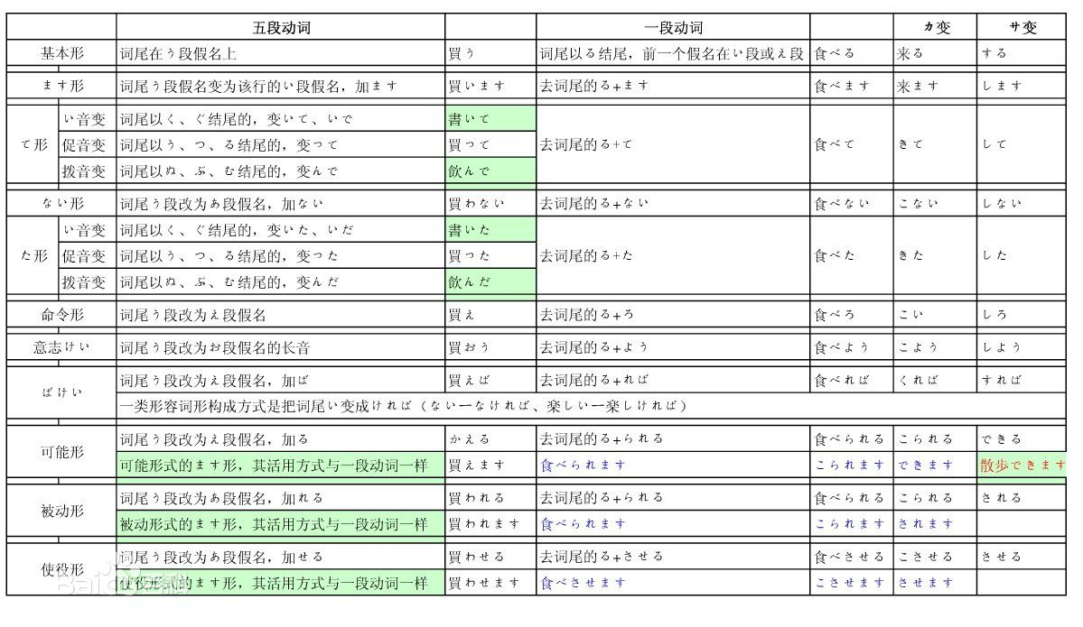

Slide 13
二类动词
寝（ね）ます 寝（ね）る
起（お）きます 起（お）きる
見（み）ます 見（み）る
集（あつ）めます 集（あつ）める

Slide 14
二类动词
二类动词（一段动词）
二类动词的
原形←→敬体形 == XXます←→XXる

Slide 15
二类动词
寝（ね）ます 寝（ね）る
起（お）きます 起（お）きる
見（み）ます 見（み）る
集（あつ）めます 集（あつ）める

Slide 16
三类动词
結婚→結婚する→結婚します
名词→动词原形→动词敬体形
XX→XXする→XXします
结婚（名词）→结婚（物理）→结婚（尊敬）

Slide 17
三类动词（的异类）
き（来）ます くる
します する

Slide 18
原形和敬体形
这么变有什么用?
语境理解：被鸽了后对方向你道歉，以下两种说法分别可能是什么人
a.你的母上
b.新婚老婆
A.すみません，ちょっと遅れます。
B.遅れるからね。
c.结婚30年的老婆
d.你的妹妹
e.你的猫
f.月收入40狗的你（假设）的助理
g.你的决斗对手

Slide 19
原形和敬体形的变换小练习
よみ（読み）ます
読む
はいり（入り）ます
入る
予約（よやく）します
予約する
よび（呼び）ます
呼ぶ
食べ（たべ）ます
食べる
かり（借り）ます
借りる

Slide 20
敬体形的用法
しま〇ぜ、出撃（しゅつげき）しまーす！
〇〇型戦艦、一番艦、〇〇。推して参（まい）ります！
戦车道、始めます！

Slide 21
原形的用法
动词原形+名词
妖（およずれ）さんの興味はゆりアニメを集めることです。
僕は日本語を教えることができません。

Slide 22
原形的用法
动词原形+前（まえ）に
寝る前に、携帯をいじることくらいです。（

Slide 23
原形的用法
动词原形+な
寝る前に、携帯をいじるな！

Slide 24
原形的用法
动词原形+ために
PS４を買うために、豆腐はお金をためています（か？）

Slide 25
原形的用法
动词原形+つもります
カラオケで応募（おうぼ）するつもります。

Slide 26
感谢！
29号西活礼堂日语卡拉OK大赛
选手/场务/观众：绝赞招募中

